Slide 1


DEPARTAMENTO DE CIENCIAS ECONÓMICAS, ADMINISTRATIVAS Y DE COMERCIO
CARRERA DE INGENIERÍA EN MERCADOTECNIA
“INCIDENCIA DEL MARKETING POLÍTICO EN EL COMPORTAMIENTO SOCIAL EN LAS PARROQUIAS RURALES DEL DMQ”
AUTORAS:
VALAREZO YAGUANA, DAYANA ALEJANDRA
BASTIDAS PICOITA, MICHELLE CAROLINA
DIRECTOR:
ING. MANTILLA VARGAS, ALFREDO FARID MBA.

Slide 2

CAPÍTULO I
Antecedentes
Objetivos
Marco Teórico
Marco Referencial

Slide 3
ANTECEDENTES
¿Dónde Nace?
EE.UU mediados del siglo XX
Sociedad Mediatizada
Vinculo asociado al capitalismo globalizado
Psicología social
Entorno
Cambio de comportamiento
1952 Eisenhower.
Expansión de medios.
Debates televisivos .
Orientada al futuro.
Realidad - Comunicación
Técnicas y juegos de lenguaje (storytelling)
Propósitos comunicacionales y estratégicos

Slide 4
OBJETIVOS
GENERAL:
Determinar la incidencia del marketing político en el comportamiento social en las parroquias rurales del Distrito Metropolitano de Quito.
ESPECÍFICOS:
Plantear el marco teórico, referencial y conceptual de las variables en estudio mediante la búsqueda de información como soporte de la investigación.
Diseñar el marco metodológico mediante la organización de los instrumentos y técnicas de investigación.
Analizar los resultados obtenidos mediante los programas estadísticos.
Identificar los elementos de discusión y líneas futuras de investigación.

Slide 5
MARCO TEÓRICO
Teorías de Soporte – Marketing Político
La sociedad del marketing
Javier del Rey Morató
Relaciona fenómenos políticos y sociales que se entrelazan a las estrategias de marketing politico
Articulación coherente
Sociedad – Comunicación , argumentos, argumentadores.
El buen marketing
Estrategia durante toda la temporada electoral – Confianza, Credibilidad
Potencialidades del candidato
Proceso a largo plazo

Slide 6
MARCO TEÓRICO
Teorías de Soporte – Comportamiento Social
Modelo psicosocial / Comunicación política – Universidad de Michigan- Angus Campbell
Actitud a los procesos comunicacionales
Reacción a las estrategias políticas.
Decisión de voto
Condicionado por el contexto social
Explotación de logros
Patrones conductuales, afectivos y cognitivos
Creencias y percepciones
Características propias de las personas

Slide 7
MARCO REFERENCIAL
Artículos Científicos
País | Autor | Contenido
Estados Unidos | Philipe Maarek (1997) | Vista panorámica Desarrollo de la comunicación política moderna. Candidato más apto.
España | Alonso, M., & Adell, A. (2011) | Marketing político 2.0. –visión hacia el futuro. Evolución del escenario digital Impacto electoral – Objetivo primordial

Slide 8
CAPÍTULO II
Estudio de Mercado
Fase Cualitativa
Fase Metodológica

Slide 9
FASE CUALITATIVA
Población
Parroquias Rurales del DMQ.
Muestra
Parroquias rurales del DMQ con mayor cantidad poblacional.
Habitantes de las parroquias de Calderón, Tumbaco, Conocoto, El Quinche y San Antonio.
Unidad Muestral
Encuesta.
Unidad de Análisis
Listado de habitantes de las parroquias rurales del DMQ.
Marco Muestral
Porcentaje delimitado de residentes en las parroquias rurales del DMQ: Nanegalito, Zámbiza, Conocoto y Tumbaco.
Unidad de Observación

Slide 10
FASE METODOLÓGICA
Descriptiva
Encuesta
Observación
Causa Efecto
Causal
Técnicas proyectivas
Entrevistas
Grupos focales
Exploratoria
Mescla de descriptiva y causal
Concluyente
Tipo de muestreo
Probabilístico estratificado
Población = 620.045 habitantes
Muestra total = 600
Estrato 1: El Quinche = 108
Estrato 2: Conocoto = 143
Estrato 3: Tumbaco = 107
Estrato 4: Calderón = 147
Estrato 5: San Antonio = 95

Slide 11
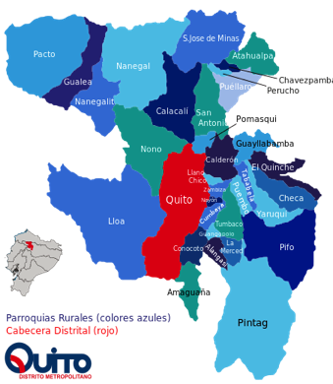
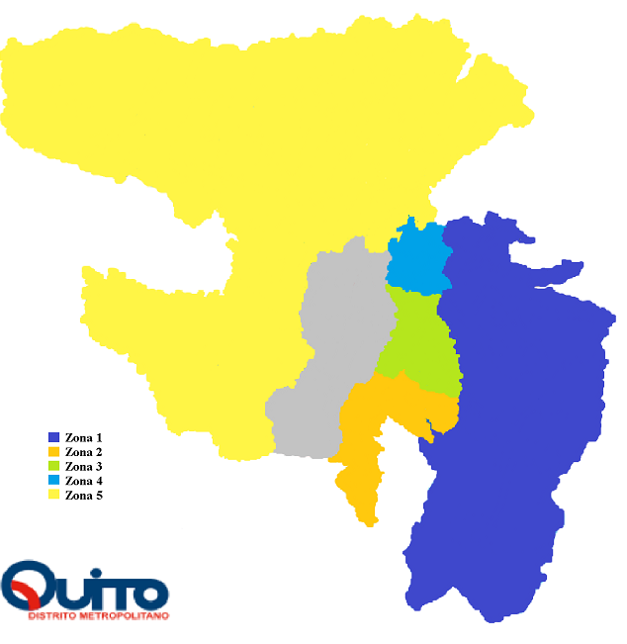
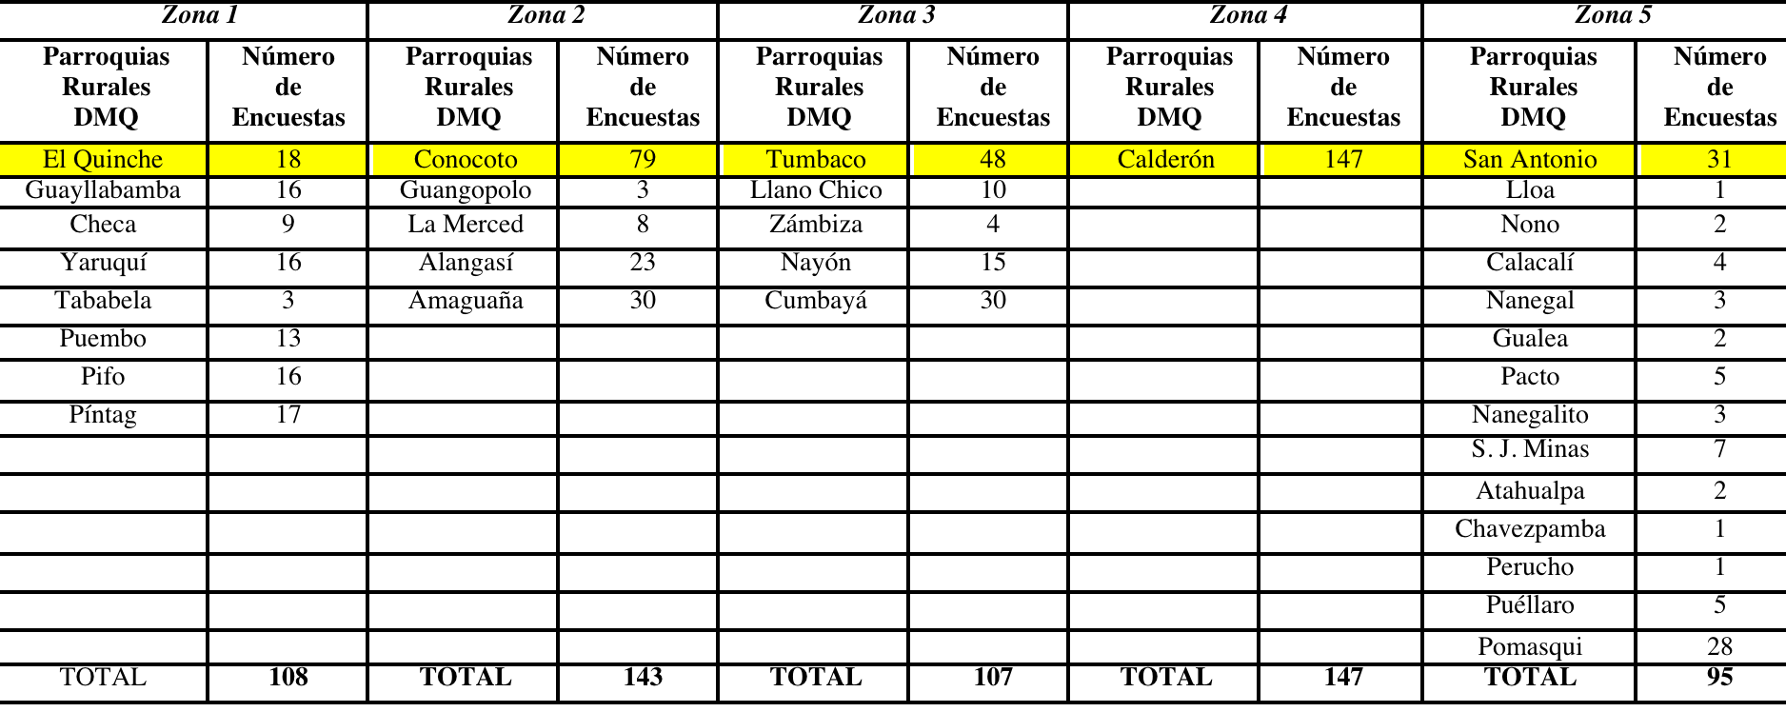

Slide 12
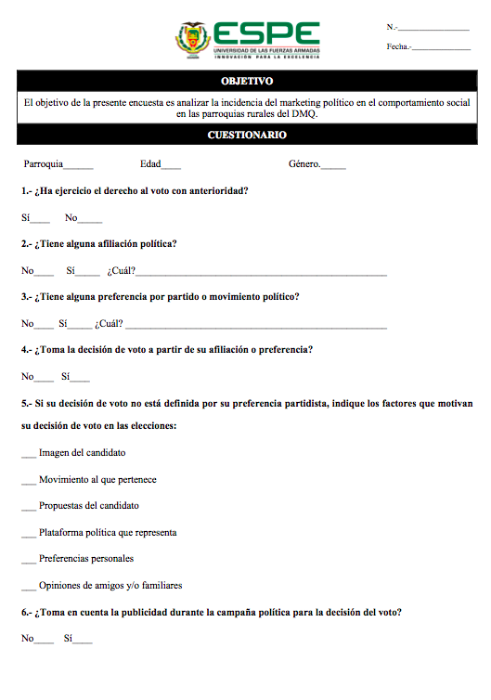
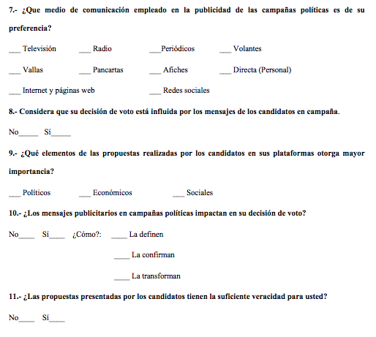
Encuesta Piloto
30 Encuestas
Nanegalito, Zámbiza, Tumbaco y Conocoto
Se identifica poca comprensión de términos técnicos
Se realizan cambios en la estructura y orden de las preguntas
Encuesta final

Slide 13
Encuesta Final

Slide 14
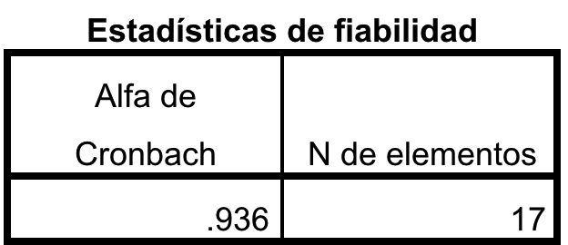
Validación de la Encuesta
Alpha de Cronbach
El valor mínimo aceptable para el coeficiente alfa de Cronbach es 0.7
Este valor muestra la correlación entre cada una de las preguntas
Coeficiente que sirve para medir la fiabilidad.
En nuestra investigación el 0,936 revela una fuerte relación entre las preguntas.

Slide 15

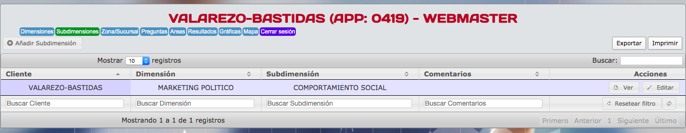
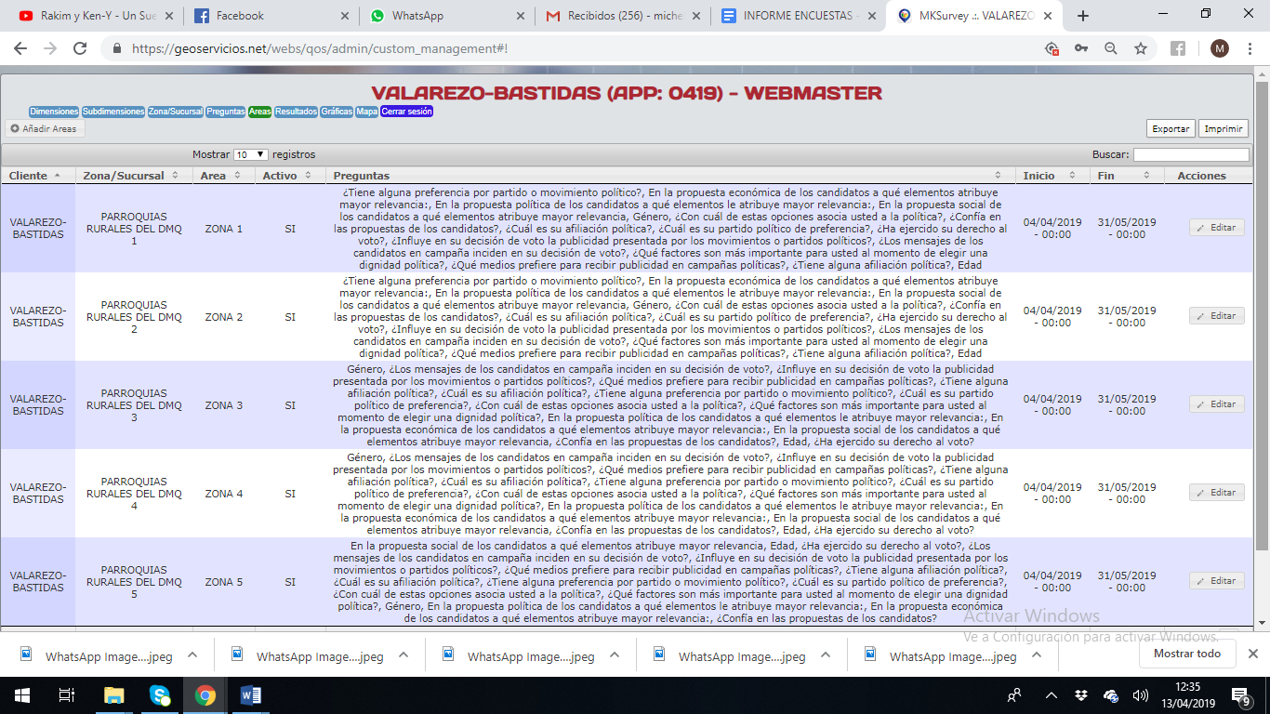
Ingreso de la encuesta al Sistema

Slide 16
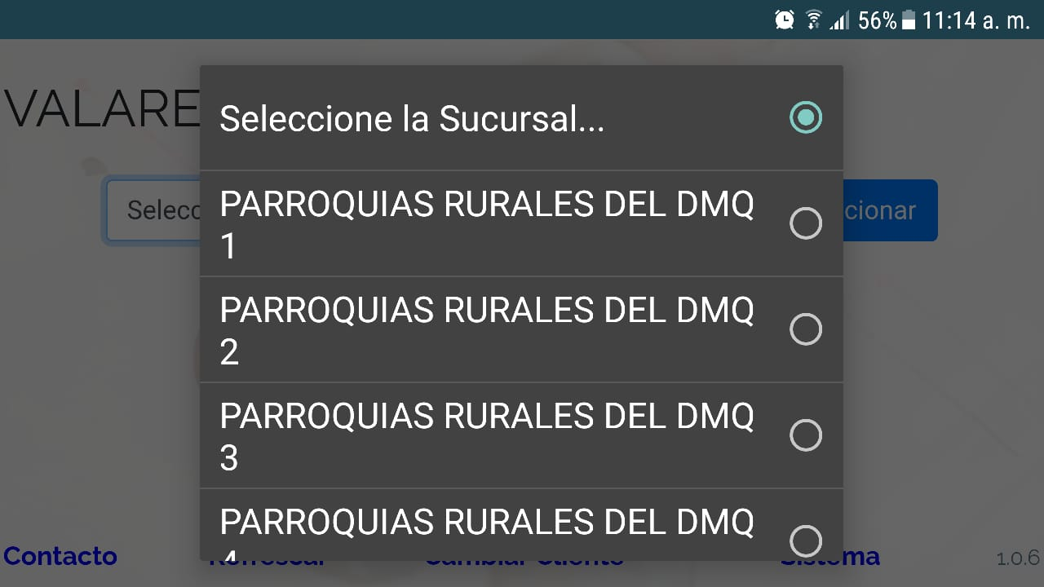



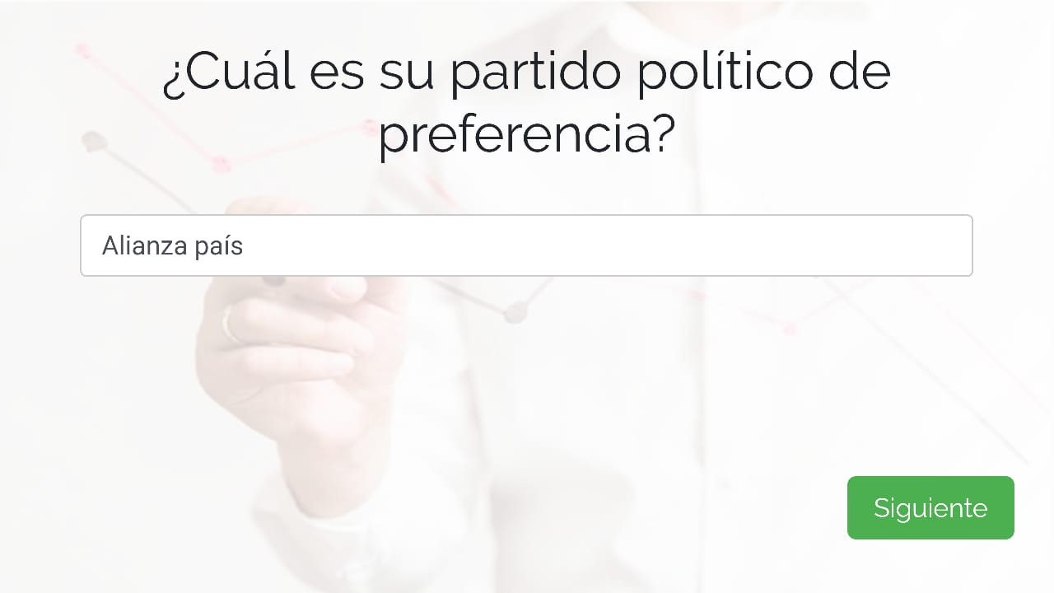
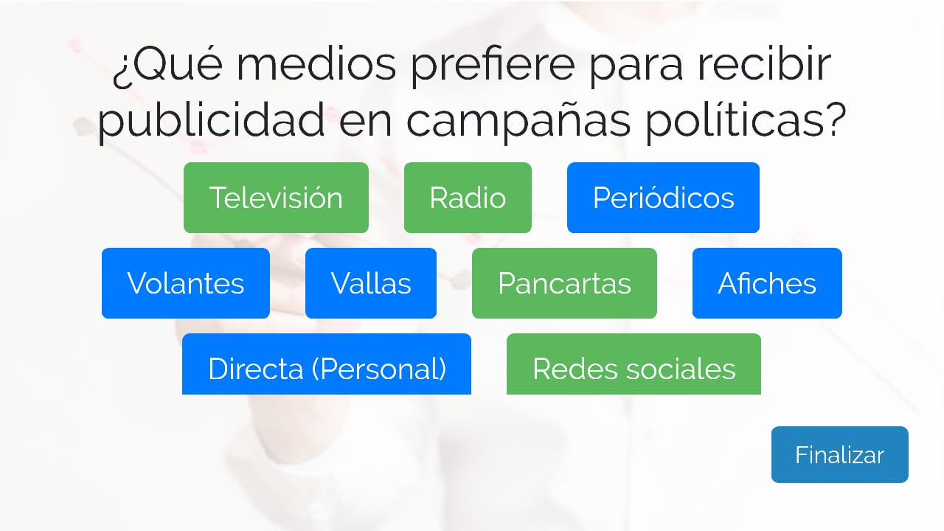
Encuesta desde la APP

Slide 17
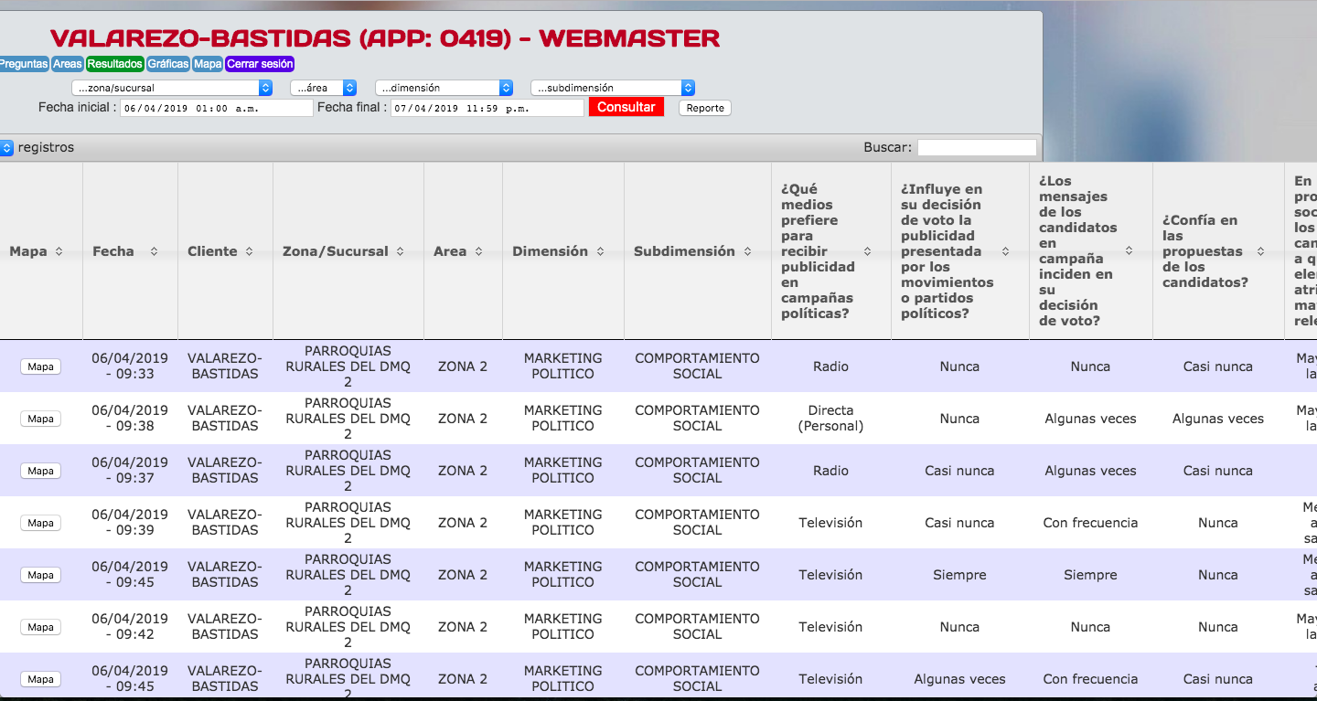
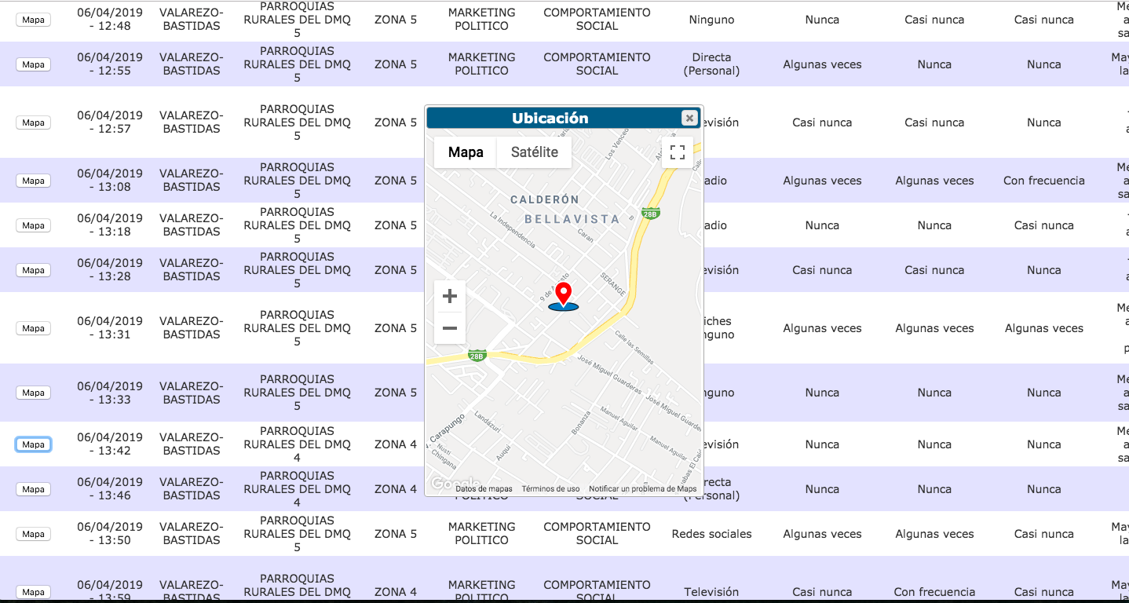

Slide 18
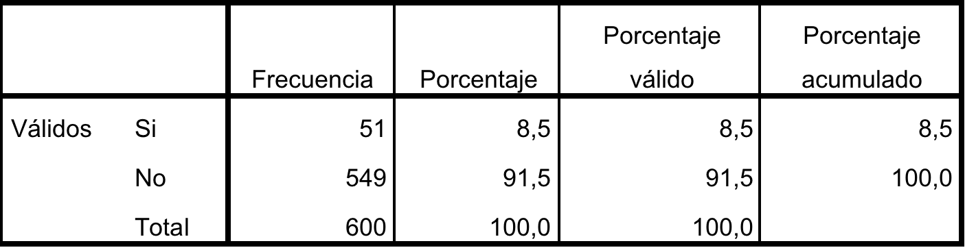
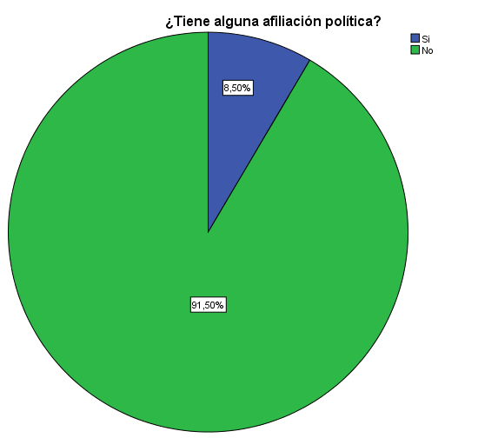
Análisis Univariado
      Pregunta 2: ¿Tiene alguna afiliación política?
Análisis Ejecutivo
No tiene una afiliación política 91,50%.
Apenas el 8,5% si la tiene.
Al no tener simpatía por ningún partido político, provoca que cuando ejercen su derecho al voto, lo hagan sin afinidad política.
Análisis Comparativo
Para Sharvelt Kattán
Debilidad ideológica
Bajo margen de personas que buscan afiliarse a diferentes partidos o movimientos políticos.

Slide 19
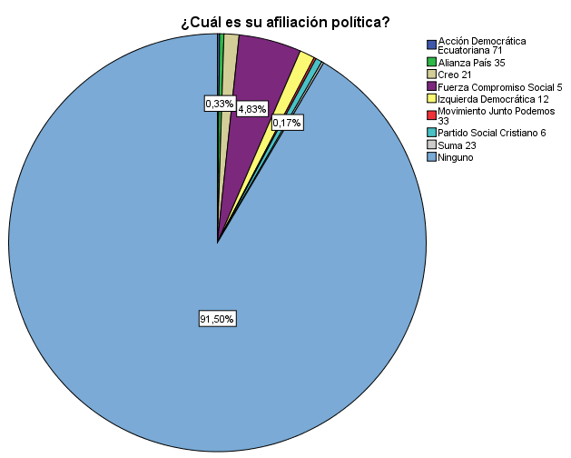
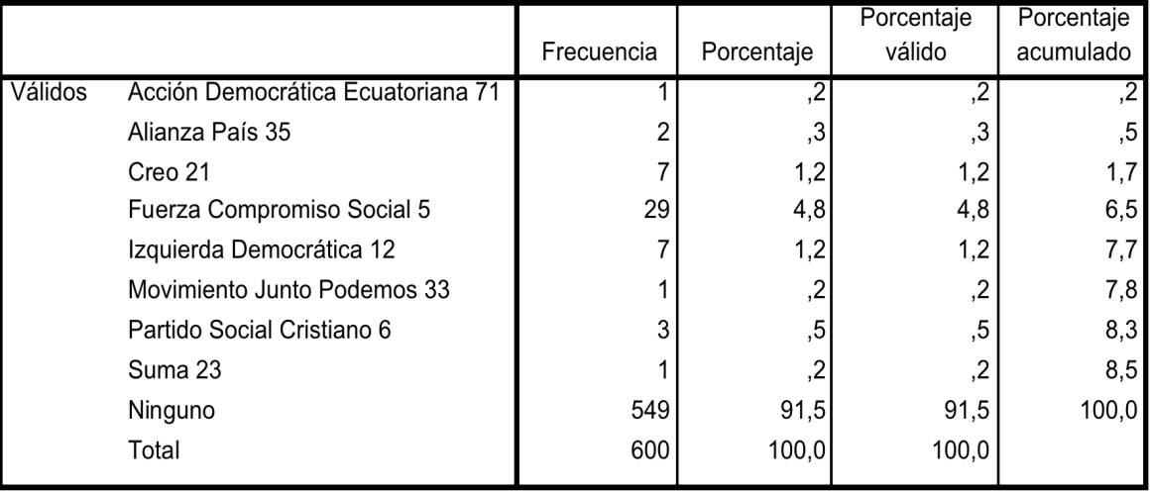
Análisis Univariado
      Pregunta 3: ¿Cuál es su afiliación política?
Análisis Ejecutivo
De 51 personas que en la pregunta anterior respondieron de manera positiva en cuanto a tener alguna afiliación, 29 indican esa afiliación es Fuerza Compromiso Social.
Análisis Comparativo
En la actualidad, existe la posibilidad de participación de una gran cantidad de movimientos políticos, cuyo resultado visible ha sido el incremento del número de listas que compiten en las elecciones.

Slide 20
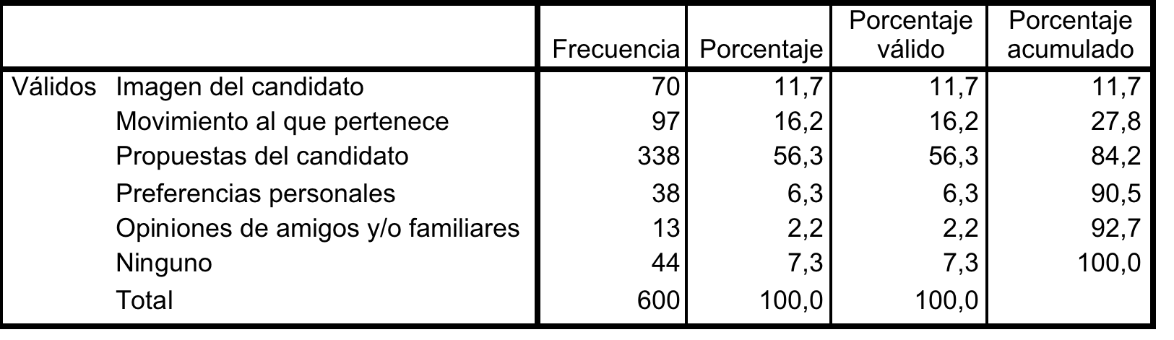
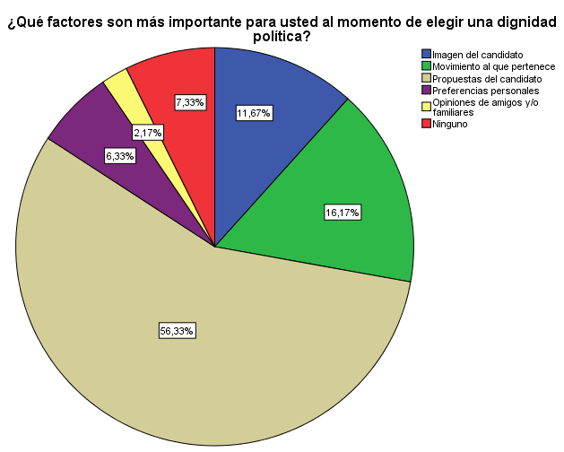
Análisis Univariado
      Pregunta 7: ¿Qué factores son más importantes para usted al momento de elegir una dignidad política?
Análisis Ejecutivo
Cuando existe una mayor tendencia a las propuestas de los candidatos se presenta una oportunidad de fortalecer el marketing político mediante una mejora de estrategias.
Análisis Comparativo
Según diario El Universo
Lo ideal: Informarse, comparar, decidir, seguimiento y verificación de propuestas.
Con una gran cantidad de candidatos compitiendo, por grandes que sean los esfuerzos para promover un voto responsable, informarse es una tarea difícil.

Slide 21
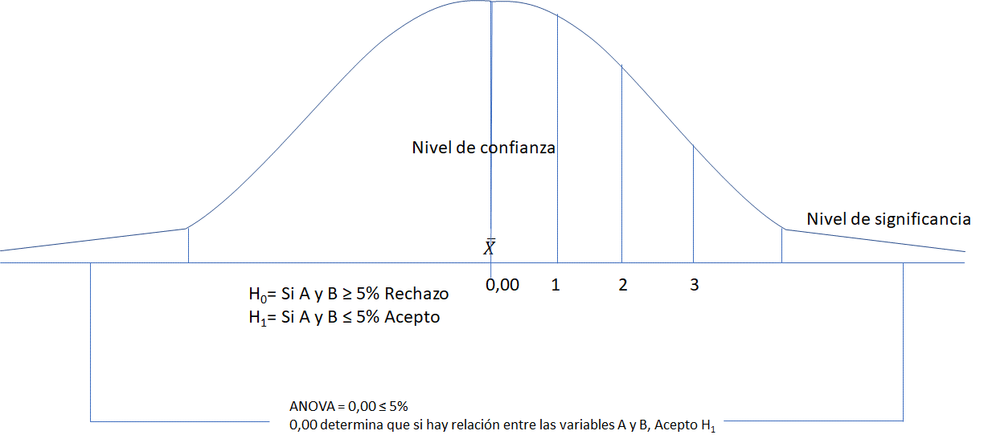
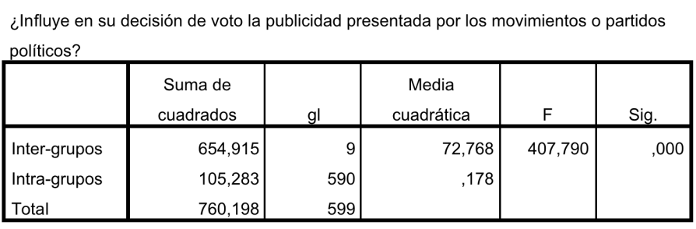
Análisis Bivariado
      Influencia de la publicidad en la decisión de voto * medios publicitarios de preferencia en campañas políticas.
Anova
H₀: No existe relación entre la publicidad en la decisión de voto y los medios publicitarios de preferencia en campañas políticas. Si es mayor al 5% rechazo mi hipótesis H₀.
H₁: Existe relación entre la publicidad en la decisión de voto y los medios publicitarios de preferencia en campañas políticas. Si es menor al 5% acepto mi hipótesis H₁.
Análisis: Se establece que, cuando se compara el p-valor práctico, este resulta menor que el p-valor teórico (0,000<0,05), por lo que se puede afirmar que las variables identificadas en las preguntas 13 y 14, se encuentran en la zona de aceptación; es decir, existe relación entre la publicidad en la decisión de voto y los medios publicitarios de preferencia en campañas políticas.

Slide 22
Análisis Bivariado
Tabla de Contingencia
Influencia de la publicidad en la decisión de voto * medios publicitarios de preferencia en campañas políticas
Se observa que la mayor contingencia 166 asocia y relaciona que la televisión como medio para recibir publicidad nunca influye en el momento de votar.
Sin embargo no se puede dejar de lado resultados valiosos como son otros medios de preferencia para recibir publicidad de los movimientos o partidos políticos como lo es las redes sociales, algunas veces, lo que nos indica que los medios tradicionales de comunicación van perdiendo fuerza con el surgimiento de nuevas tecnologías.
Ciudadanos que acceden a las redes sociales a través de sus teléfonos móviles en la zona rural 82.88% (Ministerio de telecomunicaciones y de la Sociedad de la información)

Slide 23
CAPÍTULO III
Estudio Técnico

Slide 24
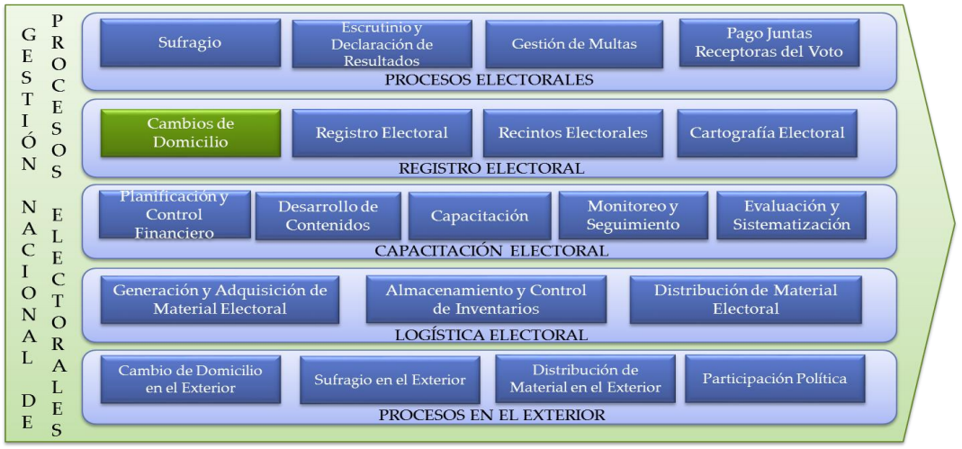
ESTUDIO TÉCNICO
Figura 36. Mapa de la gestión nacional de procesos electorales
Fuente: (Delegación Electoral Provincial de Pichincha, 2019).
Garantizar el ejercicio de los derechos políticos de la ciudadanía.
Cumplimientos de objetivos estratégicos.
Fortalecer la democracia en el país.
Asegura una participación equitativa.

Slide 25
CAPÍTULO IV
Estrategias
Propuesta

Slide 26
ESTRATEGIAS

Slide 27
ESTRATEGIAS

Slide 28
OBJETIVOS DE LA PROPUESTA
GENERAL:
Proponer un modelo de marketing político orientado a captar un mayor y mejor número de votantes en las Parroquias Rurales del DM de Quito.
ESPECÍFICOS:
Identificar las demandas de los votantes.
Entregar un producto refinado que satisfaga mejor la demanda del votante rural.

Slide 29
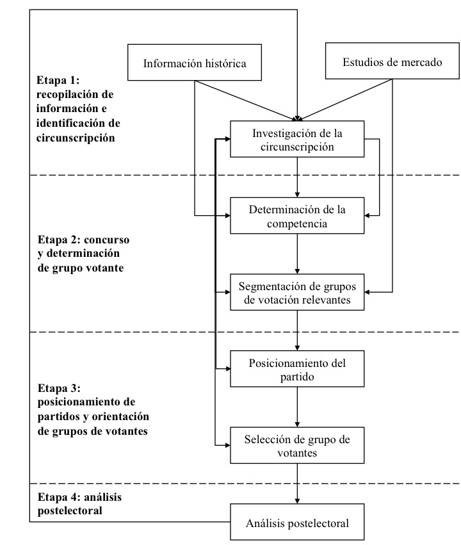
PROPUESTA

Slide 30
CAPÍTULO V
Conclusiones
Recomendaciones

Slide 31
Conclusión | Recomendación
Las teorías de soporte, permitieron establecer que la incidencia del marketing político en el comportamiento social se centra en elementos contextuales, culturales, económicos, sociales y políticos, que establecen una reacción determinada a la exposición de los mensajes producidos como resultado de las estrategias del marketing, y buscan incidir en el comportamiento de la población (los votantes). | Es necesario que en un futuro inmediato se puedan preparar profesionales en marketing político, que destaquen las fortalezas y debilidades de un candidato como real, en base a las necesidades del votante, como un método efectivo de mercadeo.
Mediante el trabajo de campo, basado en la investigación de mercados, se pudo conocer la realidad de los votantes de las Parroquias Rurales del DM de Quito. | Se deberían ampliar estudios de mercado, para conocer más profundamente los deseos y necesidades de la ciudadanía rural, permitiendo de esta manera crear estrategias de marketing político para lograr una mayor aceptación de los candidatos por parte de sus votantes.
Los resultados del análisis bivariado permitieron establecer las diferentes relaciones que se presentan entre el perfil del candidato, su nivel de aceptación, y en la ciudadanía de las Parroquias Rurales del DM de Quito, sobre su posible intención de voto, que sigue siendo muy variable, puesto que no tienen una afinidad política bien definida. | Se deben crear estrategias de marketing que permita mejorar la presencia de los candidatos en sus diferentes actividades políticas, que mejore la percepción de los votantes, para alcanzar un mayor apoyo electoral.

Slide 32
Conclusión | Recomendación
Mediante el análisis técnico se pudo identificar el desarrollo del marketing político a nivel internacional y nacional, sus tendencias y expectativas, así como los procesos de elección para promover el fortalecimiento de la democracia en el Ecuador. | Se debe buscar mejorar la aplicación del marketing político en nuestro país, basados en propuestas técnicas que apoyen que los candidatos alcancen una adecuada posición entre sus electores.
Al implementar la metodología del modelo de cuatro etapas en el marketing político, puede proporcionar a los candidatos políticos un plan adecuado para el éxito electoral. | Se recomienda un mayor uso de estrategias de marketing político, para la creación de vínculos más fuertes entre los políticos y los ciudadanos, lo que podría mejorar la participación electoral y, en consecuencia, contribuir a superar la apatía de los ciudadanos y la falta de democracia en el Ecuador.

Slide 33
Gracias

